Slide 1
Логи и метрики

Slide 2

Agenda
Логирование и мониторинг
Что и для чего
Работа с Microsoft.Extensions.Logging
Встроенные и сторонние провайдеры
Настройка
Структурированное логирование
Метрики с System.Diagnostics.Metrics
Задание и публикация
Типы метрик

Slide 3
Логирование и мониторинг

Slide 4
События и индикаторы системы
Количество сообщений в очереди
Среднее время обработки
Добавлено сообщение
Завершена обработка
Произошла ошибка
Число подключенных клиентов/систем

Slide 5
Логирование и мониторинг
Логирование
Мониторинг
История событий в системе
Старт / Остановка / Вход пользователя / …
Событие == запись
Общие атрибуты
Источник (в коде) / Дата и время / Уровень серьезности
Специфичные для события
Логин вошедшего пользователя / Стек-трейс ошибки
Слепок (snapshot) системных индикаторов
Использование памяти / Количество активных клиентов / Оставшееся свободное место / …
Индикаторы == числа
Количество / среднее число … / процент от … / …
Допустимый диапазон / уровень отсечки
Анализ инцидентов
Оперативный контроль

Slide 6
Логирование
Microsoft.Extensions.Logging

Slide 7
Microsoft.Extensions.Logging как слой абстракций
Application
ILogger
Microsoft.Extensions.Logging
NLog
Serilog
…
Custom
EventTrace (Legacy)
Console
Debug
EventSource
EventLog
Провайдеры
Sentry
Log4Net
Унаследованные или свои
Встроенные
Сторонние

Slide 8
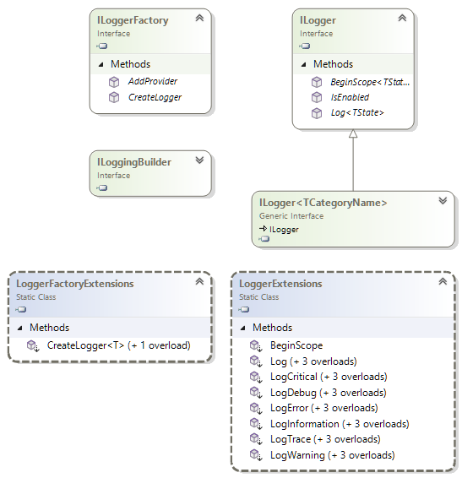
Работа через фабрику
var loggerFactory = LoggerFactory.Create( builder => builder .AddConsole() .AddDebug()); var myCategoryLogger = loggerFactory.CreateLogger("MyCategory"); myCategoryLogger.Log(LogLevel.Information, "Info !!!"); var sampleClassLogger = loggerFactory.CreateLogger<Samples>(); sampleClassLogger.LogInformation("Info !!!");
Чтобы различать источники, назначение, …

Slide 9
Logging + DI + Host
Указываем категорию логера
internal class MinService(ILogger<MinService> minServiceLogger)
: BackgroundService { protected override async Task ExecuteAsync(
CancellationToken stoppingToken) { while (!stoppingToken.IsCancellationRequested) { minServiceLogger.LogInformation(
$"Worker running at: {DateTimeOffset.Now}"); minServiceLogger.LogDebug("Start pause"); await Task.Delay(3000, stoppingToken); minServiceLogger.LogDebug("Stop pause"); } } }
var hostBuilder = Host.CreateApplicationBuilder(); hostBuilder.Logging .ClearProviders() .AddConsole() .AddDebug(); hostBuilder.Services.AddHostedService<MinService>(); var host = hostBuilder.Build(); host.Run();
Фабрика настраивается внутри хоста

Slide 10
Встроенные провайдеры
Провайдер | Записывает в … | Как собирать/смотреть
ConsoleLoggerProvider | Стандартные потоки вывода: output error | В консоли или заменителе (например, в тестах потоки перенаправляются)
EventLogLoggerProvider | Windows Event Log | EventViewer или аналоги
DebugLoggerProvider | Лог подключенного отладчика | Консоль сообщений отладчика (VisualStudio: Output > Debug)
EventSourceLoggerProvider | Механизм EventSource (ETW для Windows, LTTng для Linux, EventPipe - кроссплатформенный) | VisualStudio profiler PerfView dotnet-trace

Slide 11
Встроенные провайдеры

Slide 12
Сторонние (third-party) провайдеры
NLog.Extensions.Logging
Serilog.Extensions.Logging
static LoggingConfiguration GetNLogConfiguration() { return new LogFactory().Setup() .LoadConfiguration(builder => builder.ForLogger().WriteToFile("nlog.txt")) .LogFactory .Configuration; }
static LoggerConfiguration GetSerilogConfiguration() { return new LoggerConfiguration() .MinimumLevel.Verbose() .WriteTo.File("slog.txt"); }
var hostBuilder = Host.CreateApplicationBuilder(); hostBuilder.Logging .ClearProviders() .AddNLog(GetNLogConfiguration()) .AddSerilog(GetSerilogConfiguration().CreateLogger());

Slide 13
Сторонние провайдеры

Slide 14
ILogger – уровень и категория
Категории
namespace ResearchApp { public class App { } }
var logger = loggerFactory.CreateLogger("ResearchApp.App");
var logger = loggerFactory.CreateLogger<App>();
Уровни логирования
public enum LogLevel { Trace = 0, Debug = 1, Information = 2, Warning = 3, Error = 4, Critical = 5, None = 6, }
logger.Log(LogLevel.Debug, "Debug message");
logger.LogDebug("Debug message");

Slide 15
Фильтрация
В общем виде суть фильтрации:
разрешить ли провайдеру P для логера с категорией C записать сообщение уровня L
Настройка минимального уровня логирования
В коде
Через конфигурацию
Задание обобщенной функции фильтрации

Slide 16
Настройки минимального уровня логирования
Для провайдера Debug, без категории
В коде
var loggerFactory = LoggerFactory.Create(builder => builder .AddFilter<DebugLoggerProvider>(null, LogLevel.Debug)
.AddFilter<EventSourceLoggerProvider>("ResearchApp", LogLevel.Trace) .AddFilter<EventSourceLoggerProvider>(null, LogLevel.Debug)
.AddFilter("Microsoft", LogLevel.Warning) .AddFilter("Microsoft.Hosting.Lifetime", LogLevel.Information) .AddFilter(null, LogLevel.Information));
Через Configuration
{ "Logging": { "Debug": { "LogLevel": { "Default": "Debug" } }, "EventSource": { "LogLevel": { "ResearchApp": "Trace", "Default": "Debug" } } },
"LogLevel": { "Microsoft": "Warning", "Microsoft.Hosting.Lifetime": "Information", "Default": "Information" } } }
Для провайдера EventSource (1 категория + 1 без)
Без провайдера (2 категории + 1 правило без категории)

Slide 17
Как это работает
Выбираем все правила для нужного провайдера
Если нет для провайдера берем «беспровайдерные»
Из отобранных правил выбираем с самым длинным совпавшим префиксом
если нет, берем те, у которых не указана категория
Из результата берем самое последнее
Microsoft.Hosting.Lifetime
Microsoft

Slide 18
Чтение конфигурации для логирования
Работа через настроенный HostBuilder
уже подключены все встроенные провайдеры
читаются файлы appsettings.json и appsettings.{Environment}.json.
работа без HostBuilder или через пустой
добавить конфигурацию явно
var hostBuilder =
Host.CreateApplicationBuilder();
var hostBuilder =
Host.CreateDefaultBuilder();
var hostBuilder = Host.CreateEmptyApplicationBuilder( new HostApplicationBuilderSettings());
hostBuilder.Configuration .AddJsonFile("logging.json"); hostBuilder.Logging.AddConfiguration( hostBuilder.Configuration.GetSection("Logging"));

Slide 19
Проверка уровня логирования
Оптимизация для ситуации
Длительная подготовка данных логирования
Использовать всегда нет смысла
Падает читабельность
if (minServiceLogger.IsEnabled(LogLevel.Information)) { minServiceLogger.LogInformation( "Worker running at: {RunnigDate}", DateTimeOffset.Now); } if (minServiceLogger.IsEnabled(LogLevel.Debug)) { minServiceLogger.LogDebug( "Thread id {id}", Thread.CurrentThread.ManagedThreadId); }

Slide 20
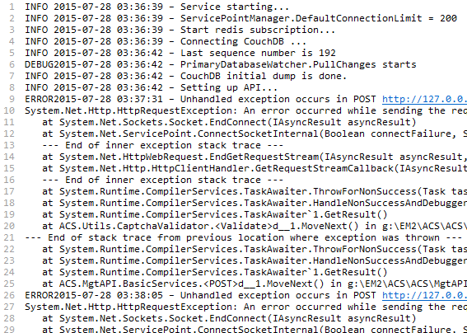
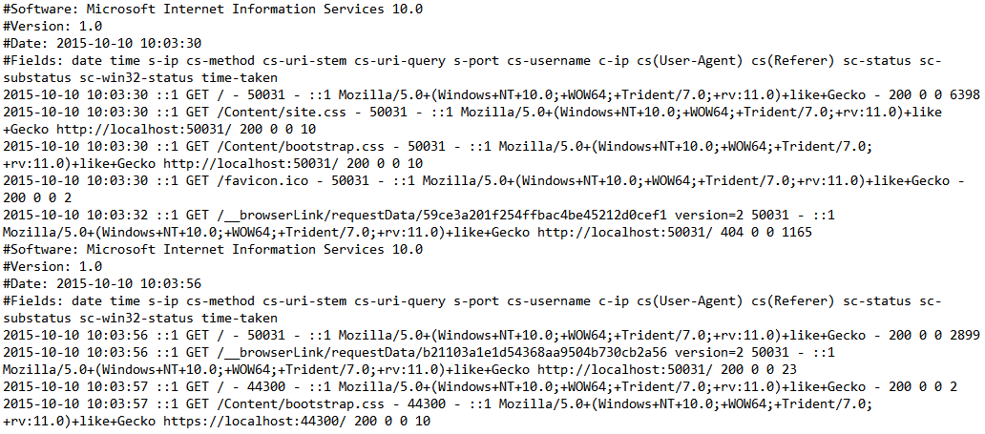
Проблема анализа логов
Лог == текстовый файл
В лучшем случае разделяются отдельные записи
Можно выделить поля от логера (дату и время, уровень логирования, сообщение, …)
Само сообщение – просто текст!!!
Нужен или специальный парсер
… или искать только полнотекстовым поиском

Slide 21
Structured (semantic) logging
Структурированные логи
«Полу-структурированные» логи
Неструктурированные логи
Логер принимает на вход наборы типизированных полей
Для разных типов сообщений – разные наборы
Логер принимает на вход строку-шаблон + параметры-поля
Логер принимает на вход просто строку сообщения
logger.LogInformation(messageType: 23,
"Kenny",
"127.0.0.1");
logger.LogInformation(
"Logon by {user} from {ip_address}",
"Kenny",
"127.0.0.1")
var message =
string.Format("Logon by {0} from {1}",
"Kenny", "127.0.0.1");
logger.LogInformation(message);
logger.LogUserFromIP(
"Kenny", "127.0.0.1");
Event Tracing for Windows (ETW)
Большинство современных semantic/structured logging: Serilog, NLog, Sentry, …
«Классические» библиотеки: log4net, EventTrace, …

Slide 22
Структурированные сообщения
Типизированные хелпер-методы
public static partial class LoggingMessages { [LoggerMessage( 50, LogLevel.Information, "App run from `{Dir}` with `{CmdLine}`")] public static partial void StartApp( this ILogger logger, string dir, string cmdLine); [LoggerMessage( 51, LogLevel.Information, "Worker running at: {RunnigDate}")] public static partial void WorkerStep( this ILogger logger, DateTimeOffset runnigDate); }
Прямое указание шаблона
mainLogger.LogInformation( "App run from `{Dir}` with `{CmdLine}`", Environment.CurrentDirectory,
Environment.CommandLine);
minServiceLogger.LogInformation( "Worker running at: {RunnigDate}",
DateTimeOffset.Now);
Мы объявляем только partial заголовок. Далее - генератор
mainLogger.StartApp( Environment.CurrentDirectory, Environment.CommandLine);
minServiceLogger.WorkerStep(DateTimeOffset.Now);

Slide 23
Структурированные логи

Slide 24
Мониторинг (метрики)

Slide 25
Доступные библиотеки (built-in)
 | Пространство имен | Примечание
Счетчики производительности | System.Diagnostics.PerformanceCounter | Legacy. Работают только в Windows, требуют привилегий администратора для установки Доступны с .Net Framework 1.1
Счетчики в событиях | Специальные наследники от EventSources | Кроссплатформенные, но достаточно сложные в реализации. Доступны с .Net Core 3.1
Метрики | System.Diagnostics.Metrics | Похожи на счетчики производительности, но: кроссплатформенные, умеют работать поверх стандартов OpenTelemetry (а его поддерживает куча инструментов) В поставке с .Net 6.1, но через пакет доступны с .Net Framework 4.6.1
Популярные сторонние
https://learn.microsoft.com/en-us/dotnet/core/diagnostics/compare-metric-apis#third-party-apis

Slide 26
Объявление и заполнение метрик
Набор метрик
public class Program { static readonly Meter meter = new Meter("MetricsApp");
public static readonly Counter<int> Iterations = meter.CreateCounter<int>("metrics.app.iterations"); public static void Main(string[] args) { var builder = Host.CreateApplicationBuilder(args); builder.Services.AddHostedService<Worker>(); var host = builder.Build(); host.Run(); } }
Метрика «нарастающий счетчик»
public class Worker(ILogger<Worker> logger) : BackgroundService { protected override async Task ExecuteAsync( CancellationToken stoppingToken) { while (!stoppingToken.IsCancellationRequested) { logger.LogInformation("Worker running at: {time}", DateTimeOffset.Now); Program.Iterations.Add(1); await Task.Delay(1000, stoppingToken); } } }
Увеличение счетчика

Slide 27
Метрики и DI
Метрики - синглтон
Работа через фабрику
var builder = Host.CreateApplicationBuilder(args); builder.Services.AddHostedService<Worker>(); builder.Services.AddMetrics(); builder.Services.AddSingleton<AppMetrics>(); var host = builder.Build();
Класс-обертка над метриками
public class AppMetrics { public const string MeterName = "MetricsApp"; public const string IterationsCounterName = "metrics.app.iterations"; private readonly Counter<int> iterations; public AppMetrics(IMeterFactory meterFactory) { var meter = meterFactory.Create(MeterName); iterations = meter.CreateCounter<int>(IterationsCounterName); } public void AddIteration() => iterations.Add(1); }
public class Worker( ILogger<Worker> logger, AppMetrics appMetrics) : BackgroundService { protected override async Task ExecuteAsync( CancellationToken stoppingToken) { while (!stoppingToken.IsCancellationRequested) { logger.LogInformation("Worker running at: {time}", DateTimeOffset.Now); appMetrics.AddIteration(); await Task.Delay(1000, stoppingToken); } } }
Метрика живет все время жизни класса
Использование

Slide 28
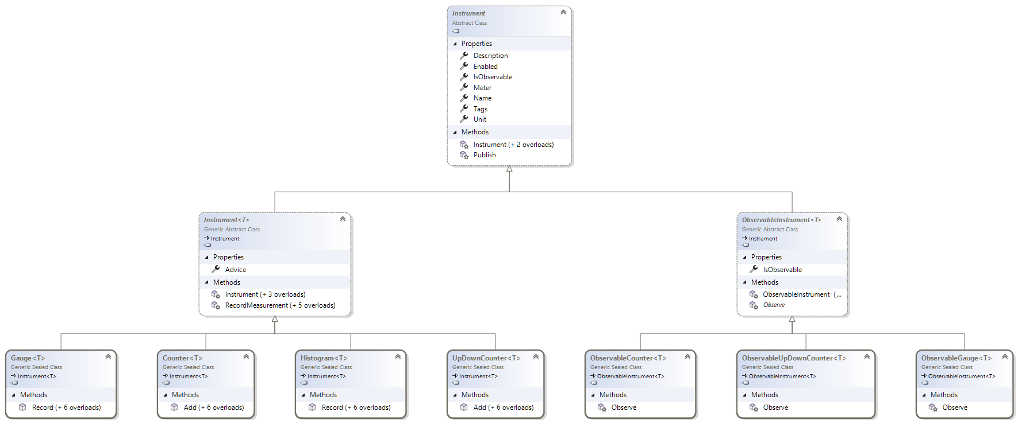
Типы метрик
Метрики заполняет программист из кода
Метрики сами запрашивают данные (вызывают заданный делегат)

Slide 29
Типы метрик
Метрика | Описание
Counter<T> ObservableCounter<T> | Простой нарастающий счетчик (правда, то, что он нарастающий / неубывающий не контролируется) Указывает дельту
UpDownCounter<T> ObservableUpDownCounter<T> | Счетчик с произвольным изменением (больше/меньше) Указывает дельту, но в любую сторону
Gauge<T> ObservableGauge<T> | Текущее значение
Histogram<T> | Работает как Gauge (т.е. публикует текущее значение), но рассматривается как последовательность измерений для сбора статистики.

Slide 30
Чтение (публикация) метрик
Стратегия публикации
Pull – внешний агент опрашивает нужные приложения и собирает
Push – приложение само отправляет свои метрики в некий «накопитель»
Инструменты
Локальные (отладочные)
dotnet counters / dotnet monitor
Промышленные системы
Azure Monitor
Основанные на OpenTelemetry (например, Prometheus + Grafana)
…
Специализированное (кастомное) решение на базе MetricsListener

Slide 31
Использование dotnet counters

Slide 32


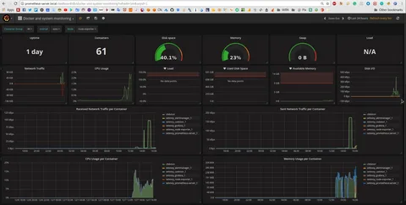
Публикация через OpenTelemetry
Prometheus + Grafana
App1
Pull
App2
Pull
Pull
…
Alerts
AppN

Slide 33
Регистрация endpoint запроса метрик
OpenTelemetry.Exporter.Prometheus.HttpListener (beta)
public static MeterProvider GetMeterProvider( string meterName, string endpointUri) { return Sdk .CreateMeterProviderBuilder() .AddMeter(meterName) .AddPrometheusHttpListener( options => options.UriPrefixes = [endpointUri]) .Build(); }
Публикуем группу метрик, используя фиксированный адрес
var builder = Host.CreateApplicationBuilder(args); var host = builder.Build(); using (var meterProvider = MetricPublisihingHelpers.GetMeterProvider( AppMetrics.MeterName, "http://localhost:9184/")) { host.Run(); }
Провайдер (и endpoint) живет всё время работы приложения

Slide 34
Публикация через OpenTelemetry

Slide 35
Собственный вариант MetricsListener
public static MeterListener GetMeterListener(string meterName) { MeterListener meterListener = new() { InstrumentPublished = (instrument, listener) => { if (instrument.Meter.Name == meterName) listener.EnableMeasurementEvents(instrument); } }; meterListener.SetMeasurementEventCallback<int>(SetMeasurement); meterListener.Start(); return meterListener; }
Получаем все создающиеся метрики и решаем, на какие подпишемся (в данном случае просто по группе)
Обработка получаемых от метрик изменений:
для не-Observable метрик – они меняют сами
Для Observable нужно периодически вызывать RecordObservableInstruments()
Живет всё время работы приложения
private static void SetMeasurement<T>( Instrument instrument, T measurement, ReadOnlySpan<KeyValuePair<string, object?>> tags, object? state) { Console.WriteLine($"{instrument.Name} {measurement}"); }
using (var meterListener = MetricPublisihingHelpers .GetMeterListener(AppMetrics.MeterName)) { host.Run(); }

Slide 36
MetricsListener

Slide 37
Тэги (многомерность) метрик
Метрика (с одним именем) может иметь множество экземпляров
Счетчик длины очереди, для каждой из N очередей собственный учет
Вариативность может быть многомерной
Уровень сигнала для географической точки (каждая точка задается парой «долгота / широта»
Как работает - можно с каждым изменением метрики передать список тэгов (название + значение)
Для очереди 1 – номер очереди
Для точки 2 – широта и долгота

Slide 38
Пример
public class AppMetrics { public const string MeterName = "MetricsApp"; public const string IterationsCounterName = "metrics.app.iterations"; public const string WorkerNumberTagName = "worker.number"; private readonly Counter<int> iterations; public AppMetrics(IMeterFactory meterFactory) { var meter = meterFactory.Create(MeterName); iterations = meter.CreateCounter<int>(IterationsCounterName); } public void AddIteration() => iterations.Add(1); public void AddIteration(int workerNumber) => iterations.Add( 1, new KeyValuePair<string, object?>(WorkerNumberTagName, workerNumber)); }
Добавляем тэг(и)

Slide 39
Тэги метрик

Slide 40

Подведем итог…
Логирование и мониторинг
Расследование инцидентов
Оперативный контроль
Встроенные решения – базис
Microsoft.Extensions.Logging
System.Diagnostics.Metrics

